Slide 1
ジェネリクスを使おう！
凪瀬悠輝（なぎせゆうき）

Slide 2
簡単なジェネリクス
List<String> list =
new ArrayList<String>();

Slide 3
コレクションとしてのジェネリクス
List<T>とか
Map<K, V>とか
データの集合を表すクラスで、データの型をジェネリクスで表現する使い方
一番分かりやすい
なじみ深い
序の口

Slide 4
ジェネリックなクラスを作る
Class宣言の横に型変数を宣言する
変数宣言時に型変数を使えるようになる
public class Hoge<T> {
public T value;
}
型変数はインスタンス化の際に型をバインド
Hoge<String> hoge = new Hoge<String>();
hoge.value = “hoge”;
String str = hoge.value;

Slide 5
ラッパークラスとしてのジェネリクス
例えばResult<T>という型を考える
/** 処理結果のラッパークラス */
public class Result<T> {
public T value;
public Status status;
public String errorMessage;
}

Slide 6
ジェネリックなクラスの継承
継承の際に型変数に型をバインドする
public class StringList
extends ArrayList<String> { … }
型変数に型変数をバインドするケース
public class HogeList<A, B, C>
extends ArrayList<B> { … }

Slide 7
型変数の境界
型変数は宣言する時に境界を設定できる
public class Hoge<T extends B> { … }
C extends B、 B extends A のとき
new Hoge<A>(); // NG
new Hoge<B>(); // OK
new Hoge<C>(); // OK

Slide 8
型変数の境界 その２
ある型階層より上という指定の仕方
public class Piyo<T super B> { … }
C extends B、 B extends A のとき
new Piyo<A>(); // OK
new Piyo<B>(); // OK
new Piyo<C>(); // NG

Slide 9
型変数の境界 その３
public class Foo<T extends C & I> { … }
クラス C を継承して、且つ、
インターフェース I を継承する型のみを
型変数Ｔにバインドすることができる。

Slide 10
ワイルドカード
今度は型変数にバインドする型引数の話
型引数にはワイルドカードが使用できる
List<?> list;
List<? extends B> extendsList;
List<? super B> superList;

Slide 11
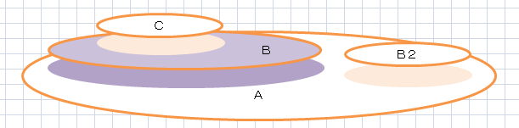
代入互換性
集合の代入になるのでOOP的代入と異なる
List<B> listB = new ArrayList<C>(); // NG
なぜかというと、listB.add(new B());
とするとArrayList<C>にB型が
add()されてしまうから。

Slide 12
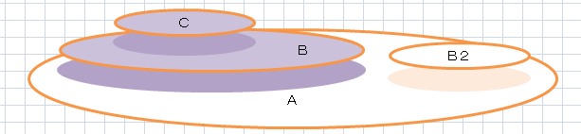
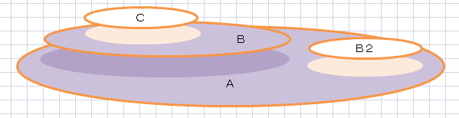
代入互換性 その２
List<? extends B>の範囲
List<? super B>の範囲

Slide 13
代入互換性 その３
List<? extends B>型に
List<B>が代入可能
List<C>が代入可能
List<? super B>型に
List<B>が代入可能
List<A>が代入可能

Slide 14
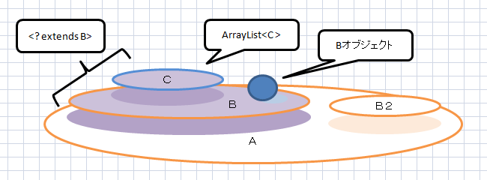
ワイルドカード使用時の引数の制限
List<? extends B>にはadd()できない
ArrayList<C>型を代入
B型をadd()とする
List<C>にB型がadd()される ←矛盾

Slide 15
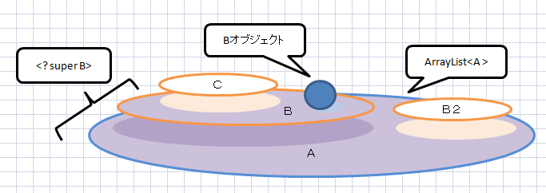
ワイルドカード使用時の引数の制限 その２
List<? super B>にはB型をadd()できる
List<? super B>に代入可能なList<A>は
B型をadd()しても大丈夫

Slide 16
ワイルドカード使用時の戻り値の制限
List<? extends B>からはB型をget()できる
B b = list.get(0);
List<? super B>からは
Object型でしかget()できない
Object o = list.get(0);
List<A>とかが代入されてるかもしれないから

